Slide 1

10-СЫНЫП · ЭЛЕКТРОМАГНИТТІК ИНДУКЦИЯ
Электромагниттік индукция заңы. Ленц ережесі
Notes:
Ұйымдастыру. Құндылық: Әділдік және жауапкершілік. «Ғылым таппай мақтанба» – Абай Құнанбайұлы.

Slide 2

Мыс түтікке түскен неодим магнит неге өте баяу құлайды?
?
Notes:
Ой қозғау: оқушылардың болжамын тыңдап, тақтаға жазыңыз. Өткен тақырыпты еске түсіру — «Сұрақтар себеті»: Себеттен «Электромагниттік индукция құбылысы. Практикалық жұмыс 13» тақырыбына арналған сұрақ жазылған қағазды алып, жауап береді.

Slide 3
Бүгін үйренеміз
1
2
3
Электромагниттік индукция заңын (ℰ = −ΔΦ/Δt) тұжырымдайды
Ленц ережесімен индукциялық токтың бағытын анықтайды
Индукция ЭҚК-ін есептейді
3
Notes:
Оқу мақсаты: 10.4.5.2 - электромагниттік индукция заңын есептер шығаруда қолдану;

Slide 4
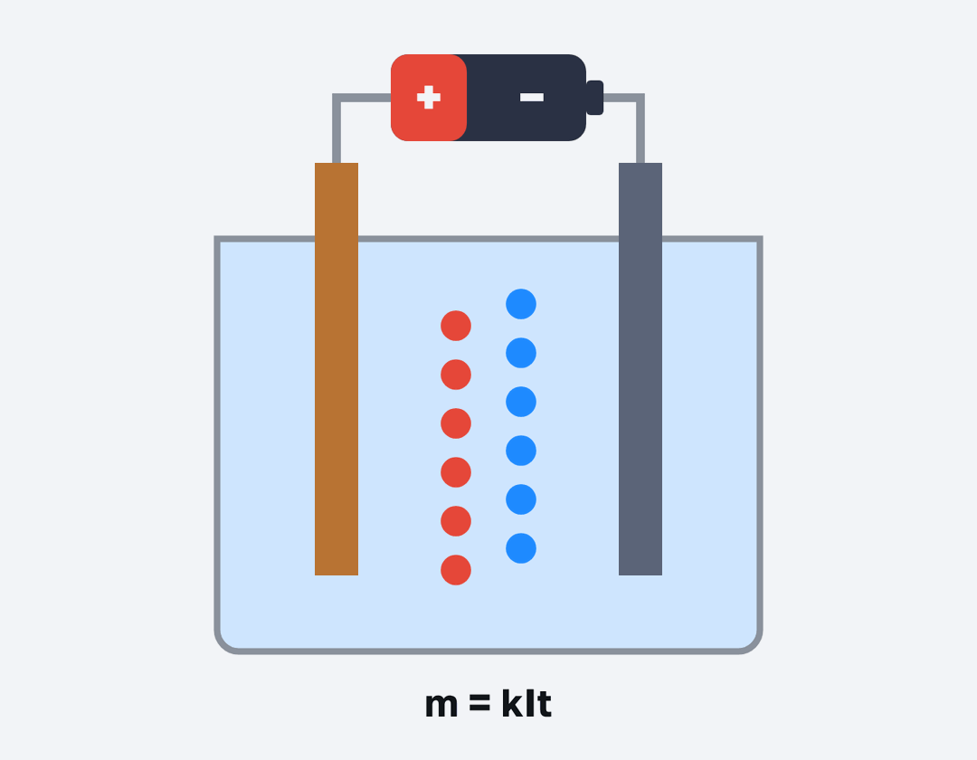
ЖАҢА ҰҒЫМ
Фарадей заңы
ℰᵢ = −ΔΦ/Δt; N орам: ℰᵢ = −NΔΦ/Δt.
ℰᵢ = −ΔΦ/Δt
4
Notes:
Жаңа білім — «Топтық постер»: Топтар оқулық мәтіні бойынша А3 постер (сызба + формула + мысал) жасап, 1 минутта қорғайды.

Slide 5
ЖАҢА ҰҒЫМ
Ленц ережесі
Индукциялық ток өзін тудырған ағынның өзгерісіне кедергі жасайды.
5

Slide 6
ЖАҢА ҰҒЫМ
Қозғалыстағы өткізгіште
ℰ = Bυl sin α.
ℰ = Bυl sin α
6

Slide 7
Формула
Есте сақта
ℰᵢ = −ΔΦ/Δt
ℰ
Δt
ЭҚК
температура өзгерісі
В
°C
7

Slide 8
Формула
Есте сақта
ℰ = Bυl sin α
ℰ
B
υ
l
ЭҚК
магнит индукциясы
жылдамдық
ұзындық
В
Тл
м/с
м
8

Slide 9

МОДЕЛЬМЕН ТЕКСЕР
Өзің тексеріп көр
Параметрді өзгертіп, нәтижені бақыла.
9
Notes:
Модельді тақтада оқушымен бірге басқарыңыз: «Не өзгереді деп ойлайсың?» деп алдын ала сұраңыз.

Slide 10

Виртуалды зертхана Сабақтың ортасы · 12 мин
PhET симуляциясы
1
Симуляцияны QR-код арқылы ашыңдар
2
Параметрлерді өзгертіп, нәтижені бақылаңдар
3
Қандай шама қалай өзгереді? Қорытындыны дәптерге жазыңдар
phet.colorado.edu/en/simulations/faradays-law
Электромагниттік индукция заңы. Ленц ережесі
10

Slide 11
Сұрақ
Индукция ЭҚК-і:
ℰ = BIl
ℰ = −ΔΦ/Δt
A
B
B
ℰ = ΔΦ·Δt
ℰ = IR²
C
D
11
Notes:
Жылдам тексеріс: оқушылар саусақпен 1–4 көрсетеді немесе «Сынып» режимінде телефоннан жауап береді.

Slide 12
Сұрақ
Магнит ағыны:
Φ = B/S
A
Φ = BIl
B
Φ = qvB
C
Φ = BS·cosα
D
D
12
Notes:
Жылдам тексеріс: оқушылар саусақпен 1–4 көрсетеді немесе «Сынып» режимінде телефоннан жауап береді.

Slide 13
A Түсінемін
Ағын 0,2 с ішінде 0,04 Вб-ден 0,01 Вб-ге дейін кеміді. Индукция ЭҚК-і?
ЖАУАБЫ
ℰ = 0,15 В.
13
Notes:
Практикалық жұмыс — «Ойлан – жұптас – бөліс»: Оқушылар тапсырманы алдымен жеке орындап, жұппен салыстырып, кейін ортақ жауапты сыныпқа ұсынады.. Саралау: А — бәріне, B — көпшілігіне, C — жоғары деңгейге. ЕББҚ: белсенді рөл беру (уақыт сақшысы, материал таратушы); жұп-тьютор (күшті оқушымен бірге жұмыс).

Slide 14

B Қолданамын
B = 0,5 Тл өрісте 0,4 м өткізгіш 10 м/с жылдамдықпен перпендикуляр қозғалады. ЭҚК?
ЖАУАБЫ
ℰ = 2 В.
14
Notes:
Сергіту сәті: «Векторлар». Мұғалім бағыт айтады (жоғары, оңға, солға, төмен), оқушылар қолымен вектор бағытын көрсетеді.

Slide 15

C Талдаймын
Мыс түтіктегі магниттің баяу құлауын Ленц ережесі мен энергияның сақталу заңы арқылы түсіндір.
ЖАУАБЫ
Түтіктегі құйынды токтар магнитті тежейтін өріс тудырады; E_{p} жылуға айналады.
15

Slide 16
Сұрақ
Ленц ережесі: индукциялық ток өзін тудырған ... кедергі жасайды.
үйкеліске
жылуға
A
B
кернеуге
магнит ағынының өзгерісіне
C
D
D
16

Slide 17
Есте сақта
Фарадей заңы — ℰᵢ = −ΔΦ/Δt; N орам: ℰᵢ = −NΔΦ/Δt
Ленц ережесі — Индукциялық ток өзін тудырған ағынның өзгерісіне…
Қозғалыстағы өткізгіште — ℰ = Bυl sin α
17

Slide 18
Үй тапсырмасы
§51; 3 есеп.
A
Магнит пен алюминий/мыс түтік тәжірибесі.
B
Эмилий Ленц туралы хабарлама.
C
18

Slide 19
Нысана
Ортасы — бәрін түсіндім
Ортаңғы шеңбер — сұрағым бар
Сыртқы шеңбер — көмек керек
19
Notes:
Рефлексия: оқушылар нысананың 4 секторына («түсіндім», «белсенді болдым», «топпен жұмыс», «қызықты болды») белгі қояды.. Кері байланыс: Plickers

Slide 20
Сабаққа рахмет!
«Ғылым таппай мақтанба»
— Абай Құнанбайұлы

